Slide 1
Информатика и ИТ
7
класс
ЭЛЕКТРОННАЯ ПОЧТА

Slide 2
ПЛАН УРОКА
Возможности Интернета
Изобретатель электронной почты
Адреса электронной почты
Достоинства и недостатки электронной почты
Открытие электронной почты

Slide 3
ПРОВЕРКА САМОСТОЯТЕЛЬНОЙ РАБОТЫ
2. Запишите в каждый столбец данной таблицы все понятия, устройства, команды программы, изученные вами, и начинающиеся с предложенной буквы в названии столбца.
Адрес
Internet
Mail
Post
www

Slide 4
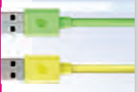
ВОЗМОЖНОСТИ ИНТЕРНЕТА
Возможности Интернета не ограничиваются хранением различной информации на сайтах. С помощью Интернета можно молниеносно обмениваться текстовой информацией, т.е. «беседовать» и переписываться.

Slide 5
О ПОЧТЕ
Вы очень хорошо знакомы с работой почты и конечно же не раз отправляли письма своим друзьям и получали ответы от них. Чтобы отправить письмо по почте, надо взять бумагу, написать текст, положить его в конверт. На специально отведенном месте конверта нужно написать адрес получателя письма. Заклеив конверт, его нужно отнести на почту.

Slide 6
О ПОЧТЕ
Для того чтобы ваше письмо дошло до адресата, в зависимости от расстояния понадобится от нескольких дней до нескольких недель. Но если нужно передать информацию очень быстро, то пользоваться почтой невыгодно. В этом случае можно воспользоваться телефоном. Но по телефону можно только говорить, а отправить фотографии, рисунки или документы - невозможно.

Slide 7
О ПОЧТЕ
Интернет помогает решить и эту проблему. Неотъемлемой частью Интернета является электронная почта, которая стремительно вытесняет обычную почту. Потому что новости, отправленные по электронной почте, доходят до любой точки мира за считанные минуты. В наши дни миллионы людей уже давно пользуются электронной почтой и их число растет с каждым днем.
B отличие от обычной почты электронная дает возможность наряду с текстами, рисунками, схемами отправлять звуковую и видеоинформацию.

Slide 8
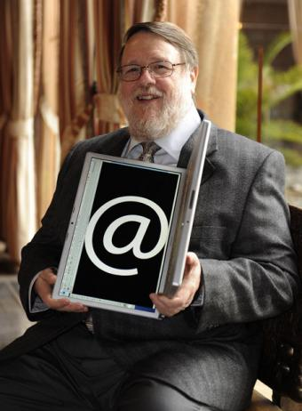
ИЗОБРЕТАТЕЛЬ ЭЛЕКТРОННОЙ ПОЧТЫ
Рэй Томлинсон официально признан разработчиком электронной почты для Интернета.
Его программа SNDMSG в 1971 году позволяла обмениваться почтой между разными компьютерами.

Slide 9
АДРЕСА ЭЛЕКТРОННОЙ ПОЧТЫ
Пользователи электронной почтой имеют свои электронные адреса, которые можно легко различить от адреса Web-страницы: <имя пользователя>@<имя почтового сервера>
Электронном почтовом адресе присутствие специального знака @ («коммерческий эт», или просто «собачка») обязательно.
Например, rtm@xtv.uz.

Slide 10
Адрес электронной почты
АДРЕСА ЭЛЕКТРОННОЙ ПОЧТЫ
Записывается по определенной форме и состоит из двух частей, разделенных символом @:
имя_пользователя@имя_сервера
------------------------------------
ilkhomov@kyaksa.net pc01@server
zafar@yandex.ru pc02@server
kamolov@gmail.uz pc03@server

Slide 11
ИСТОРИЯ ВОЗНИКНОВЕНИЯ СИМВОЛА @
в русском языке – «собачка»
в украинском – «улитка» или «обезьянка»
в казахском – «ухо луны»
в Тайване говорят – «мышка»
в Финляндии – «кошачий хвост»
в Греции – «уточка»

Slide 12
АДРЕСА ЭЛЕКТРОННОЙ ПОЧТЫ
Для того чтобы быть пользователем (абонентом) электронной почты надо быть владельцем электронного ящика с определенным электронным адресом. Почтовый ящик это специально выделенное место в специальном диске сервера системы Интернет. Отправленные Вам письма через электронную почту будут храниться до Вашего прочтения письма. Почтовым ящиком и электронным адресом абонентов снабжает провайдер.

Slide 13
АДРЕСА ЭЛЕКТРОННОЙ ПОЧТЫ
Однако для пользования электронной почтой этого недостаточно. Для принятия сообщений в электронном ящике, подготовки сообщений и их отправки по электронной почте используются специальные программы. К таким программам относятся Outlook Express, Apple Mail, Netscape Messenger, Windows Live Mail.

Slide 14
ДОСТОИНСТВА ЭЛЕКТРОННОЙ ПОЧТЫ
Скорость пересылки сообщений.
Электронное письмо может содержать не только текст, но и вложенные файлы (программы, графику, звук…)
Простота и дешевизна.
Высокая надежность доставки электронных писем.
Возможность шифровки писем.
Возможность автоматической обработки писем.
Простота использования.
Возможность массовых рассылок.
Возможность пересылки сообщения на
другие адреса.

Slide 15
НЕДОСТАТКИ ЭЛЕКТРОННОЙ ПОЧТЫ
Практически невозможно утаить адрес вашего ящика электронной почты, поэтому очень сложно защититься от такого явления как спам.
Ограничение на размер одного сообщения и на общий размер электронного ящика. По мере развития компьютерной техники эти ограничения становятся все менее заметными, но все же на большинстве интернет-порталов, предоставляющих возможность пользования электронной почтой, есть эти ограничения. У каждого такого сервиса ограничения свои и поэтому нужно с ними ознакомиться в информационной системе интернет-портала.

Slide 16
ЭЛЕКТРОННЫЕ ПОЧТА НА САЙТАХ
Свой электронный почтовый ящик в Интернете можно создать на специальных Web-сайтах. К таким сайтах относятся Mail.ru, uMail.uz, Inbox.uz, Rambler.ru и целый ряд других сайтов. Web-сайты рассматриваемого типа располагают специальной кнопкой «Создать почтовый ящик».

Slide 17
ЭЛЕКТРОННЫЕ ПОЧТА НА САЙТАХ
При нажатии появляется диалоговое окно, где пользователю предлагается ответить на несколько вопросов: ваша фамилия и имя, почтовый адрес, пароль. Если адрес, предложенный вами уже имеется на сервере Web-сайта, то компьютер предлагает подобрать другой адрес, т.к. двух одинаковых адресов электронной почты на одном сервере быть не может.

Slide 18
ОТКРЫТИЕ ЭЛЕКТРОННОЙ ПОЧТЫ
Ознакомимся с возможностью открытия электронной почты на Web-сайте uMail.uz. При выборе кнопки на интерфейсе программы «Зарегистрироваться» открывается раздел "Регистрация",в котором на полях, обозначенных знаком (*), нужно обязательно ввести данные:

Slide 19
ОТКРЫТИЕ ЭЛЕКТРОННОЙ ПОЧТЫ

Slide 20
ЗАКРЕПЛЕНИЕ
Какое основное преимущество электронной почты от обычной?
Какая разница между домашним и электронным почтовым ящиком?
Какие функции электронной почты не под силу обычной почте?
Расскажите о возможностях владения электронным почтовым ящиком.
Расскажите о сайтах, предоставляющих службу электронной почты.

Slide 21
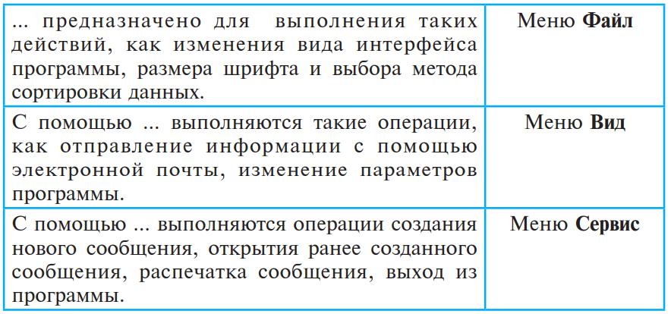
ЗАДАНИЕ ДЛЯ САМОСТОЯТЕЛЬНОЙ РАБОТЫ
Прочитайте страницы 67-69 учебника.
В левом столбце выберите понятия, соответствующие словам из правого столбца.

